Slide 1
Законодательство по охране селекционных достижений ягодных культур
Первый заместитель генерального директора Национального союза селекционеров и семеноводов
Ю.Л. Гончаров

Slide 2
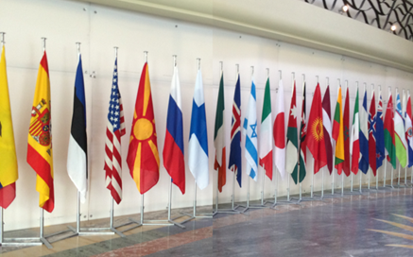

Министерство сельского хозяйства РФ
ФГБУ «Государственная комиссия по испытанию и охране селекционных достижений»
International Union for
the Protection of New Varieties of Plants
24 апреля 1998 г. Российская Федерация присоединилась к Акту 1991 г. Международной конвенции по охране новых сортов растений, став 36-м членом Международного Союза по охране новых сортов растений (UPOV).
ФГБУ «Госсорткомиссия» разрабатывает методические материалы по испытанию сортов по согласованию с государствами-членами UPOV
получает от компетентных органов стран-членов UPOV результаты оценки зарубежных сортов на отличимость, однородность и стабильность

Slide 3
Законодательство РФ
В основном, положения Гражданского кодекса Российской Федерации по охране селекционных достижений идентичны соответствующим положениям ранее действовавшего Закона Российской Федерации «О селекционных достижениях» и отвечают нормам Акта 1991 г. Конвенции Международного союза по охране новых сортов растений (UPOV)

Slide 4
Законодательство РФ
Основными из них являются следующие:
охраняются ВСЕ роды и виды
критериями охраноспособности являются новизна, отличимость, однородность и стабильность, а также одобренное наименование
заявителями могут быть автор, работодатель автора или их правопреемник
граждане, проживающие за пределами территории Российской Федерации, и иностранные юридические лица имеют те же права что и российские, но должны иметь представителя на территории Российской Федерации для переписки

Slide 5
Законодательство РФ
с даты подачи заявки до даты регистрации исключительного права действует временная правовая охрана
экспертиза селекционного достижения на новизну основывается на заявочном принципе и отсутствии доказательств обратного по материалам публикации
испытания на ООС проводятся по соответствующим методикам. Возможно использование результатов испытаний, проведенных компетентными органами других государств, российскими организациями по договору, а по отдельным родам и видам - заявителем

Slide 6
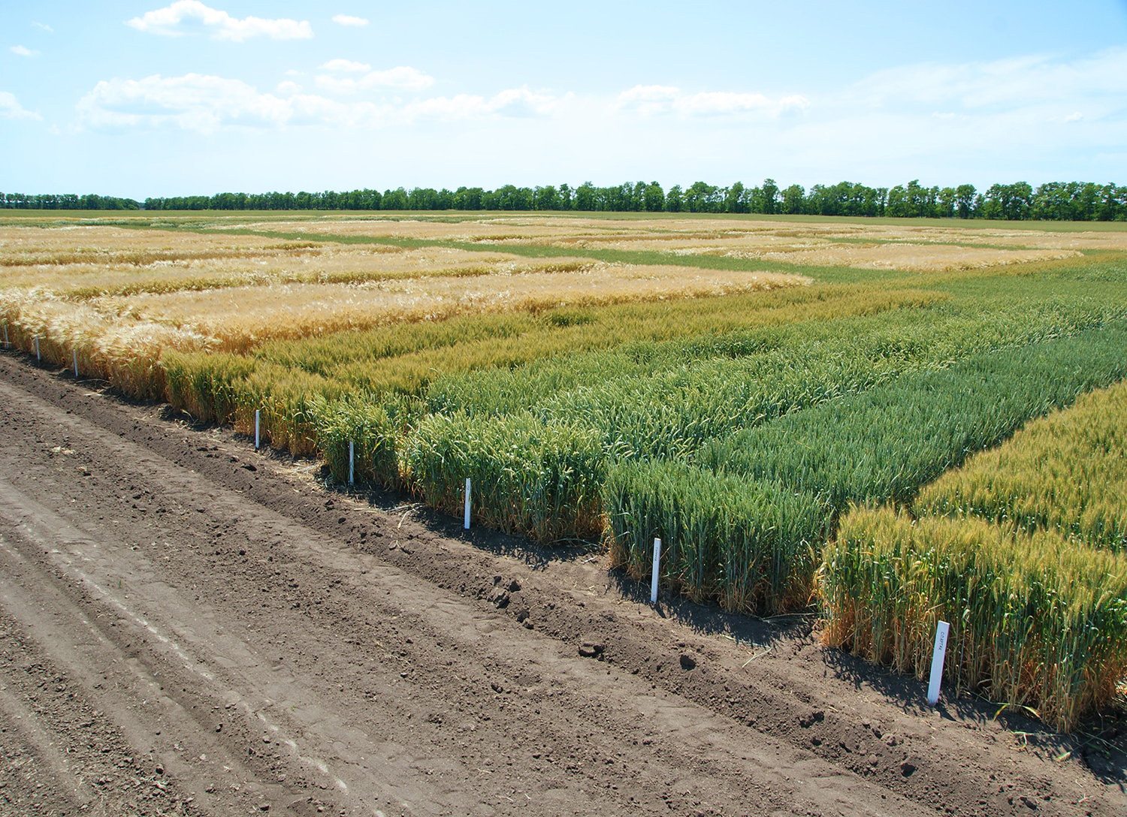
Законодательство РФ
Испытание на ООС зерновых культур

Slide 7
Законодательство РФ
при соответствии критериям охраноспособности, заявителю выдается патент, а селекционное достижение регистрируется в Государственном реестре охраняемых селекционных достижений
исключительное право действий с семенами, случаи распространения исключительного права на другие селекционные достижения и на растительный материал, а также исключения из права патентообладателя полностью соответствуют нормам Акта 1991 года Конвенции UPOV

Slide 8
Законодательство РФ
при определенных (конвенционных) обстоятельствах исключительное право на селекционное достижение признается недействительным с момента его предоставления
возможно принятие решения о досрочном прекращении действия исключительного права
поступление заявок и все решения по ним публикуются в Официальном бюллетене, на сайте Госсорткомиссии в Интернете и в базе данных UPOV по сортам растений PLUTO

Slide 9
Законодательство РФ
защита исключительных прав осуществляется, в частности, путем предъявления требования:
о признании права,
о пресечении действий, нарушающих право,
о возмещении убытков,
об изъятии материальных носителей,
о публикации решения суда о допущенном нарушении.

Slide 10
Законодательство РФ
охрана предоставляется на сорта растений и породы животных
исключительное право подтверждается не “правом селекционера, а “патентом на селекционное достижение”
срок действия охраны 30 лет, а по сортам винограда, древесных декоративных, плодовых культур и лесных пород - 35 лет

Slide 11
Законодательство РФ
Патент на селекционное достижение может быть признан недействительным в течение срока его действия, если будет установлено, что:
1) патент выдан на основании не подтвердившихся данных об однородности и о стабильности селекционного достижения, представленных заявителем;
2) на дату выдачи патента селекционное достижение не соответствовало критерию новизны или отличимости;
3) лицо, указанное в патенте в качестве патентообладателя, не имело законных оснований для получения патента.

Slide 12
Законодательство РФ
Законодательством РФ предусмотрено предоставление лицензий следующих видов:
Открытой
Исключительной
Неисключительной
Принудительной

Slide 13
Законодательство РФ
Размер платежей по лицензиям в зависимости от культуры и ценности сорта колеблется
от 2-3 до 10-12% от стоимости реализации семенного материала сорта (роялти)
Оплата может производится также в виде однократного платежа (паушальный платеж)
Или в виде любой комбинации вышеприведенных видов лицензионных платежей

Slide 14
Законодательство РФ
Зарегистрировано:
670 договоров перехода прав интеллектуальной собственности
Более 35 000 неисключительных лицензионных договора из них 10 900 действующих
450 исключительных лицензионных договоров из них 227 действующих
опубликовано 67 открытых лицензий.
Не было зарегистрировано ни одной принудительной лицензии, т.к. не было решений суда об их предоставлении

Slide 15
Законодательство РФ
Структуры, способствующие сбору роялти:
Суды, в том числе специализированный суд по интеллектуальным правам, являющийся судом высшей инстанции по делам, связанным с нарушением интеллектуальных прав
Лицензиаты
Профессиональные союзы и ассоциации
Коммерческие организации, оказывающие юридические услуги по защите прав селекционера

Slide 16

Вопросы?
Национальный союз селекционеров и семеноводов
Контакты докладчика:
Гончаров Юрий
Первый заместитель генерального директора НССиС
8(916) 275-24-02
gontcharov13@mail.ru
https://www.nsss-russia.ru/

